Slide 1

FTO
UWIs in de eerste lijn
Vul hier uw naam in

Slide 2
Inhoud
Deel 1: Werkbelasting UWIs op de HAP
Deel 2: To treat or not to treat?
  Verenso richtlijn
  Uitgestelde recepten
Deel 3: BRMO
Deel 4: Het recept
  Communicatie met de apotheek
Notes:
Zie voor het eerste deel het bijgevoegde artikel: https://www.ncbi.nlm.nih.gov/pmc/articles/PMC7653778/

Slide 3
Doelen FTO
Indruk krijgen van de werkbelasting van UWIs
Kennis opdoen over de nieuwe richtlijn voor ouderen en de rol van asymptomatische bacteriurie
Kennis opdoen over de nieuwe NHG standaard en de rol van het uitgestelde antibiotica recept
Kennis opdoen over BRMO bij UWIs en hoe te registreren in de praktijk
Het maken van afspraken over UWI diagnostiek en voorschriften in de praktijk

Slide 4
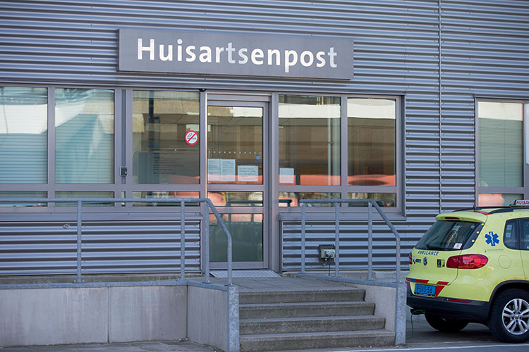
Deel 1: UWIs op de HAP
In 2018 5698 contacten vermoeden UWI
  (3551 Heerlen; 2147 Maastricht)
3383 fysiek contact (59.4%)
78.7% vrouwen
Notes:
2315 alleen telefonisch contact (40.6%)

Slide 5

Deel 1: UWIs op de HAP - diagnostiek
Urinestick: 2961 patienten (87.5%)
Kweek: 232 patienten (4.1%)
Redenen om bij twijfel over diagnose niet te kweken?
  Onbekendheid
  Verantwoordelijkheid eigen HA?

Slide 6
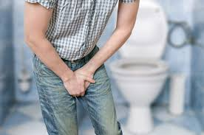
Deel 1: UWIs op de HAP - diagnostiek
1689 patiënten hoog risico
  Slechts 1 op 10 met indicatie voor kweek kreeg ook daadwerkelijk kweek
  Van ingezette kweken had 45% geen indicatie hiervoor!
Notes:
1524 geen kweek afgenomen (90.2%)
130 wel een kweek afgenomen (7.7%)
23 patienten kweek geadviseerd eigen HA (1.4%)
12 patienten reeds kweek afgenomen (0.7%)

Slide 7
Deel 1: UWIs op de HAP - Beleid
68.7% (n= 3915) kreeg antibiotica
+ nitritiet → 99% een kuur
- nitriet → 79% alsnog een kuur
Bij 1 op de 5 klopte de duur van de kuur niet
Notes:
Nitrofurantoine (58.8%)
Ciprofloxacine (19.6%)
Fosfomycine (11.5%)
Augmentin (6.5%)
Trimethoprim (2.8%)
Cotrimoxazol (0.8%)

Slide 8

Deel 1: UWIs op de HAP - Beleid
1648 van de voorschriften was telefonisch (42.1%)
Bij telefonisch voorschrijven kreeg 75.1% eerste keus, bij fysiek contact 57.1%

Slide 9
UWIs op de HAP
Veel contacten en veel antibiotica ongeacht urinestick uitslag
Veel ruimte voor verbetering →
  Kweken goed inzetten
  Keuze van middel
Moet iedere UWI behandeld?

Slide 10
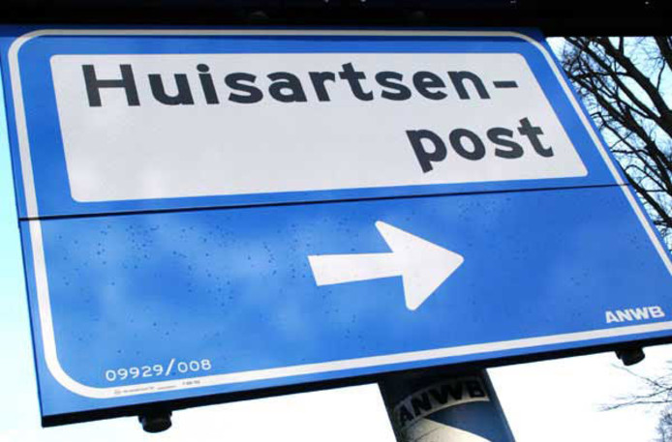
Vragen over UWIs op de HAP?

Slide 11
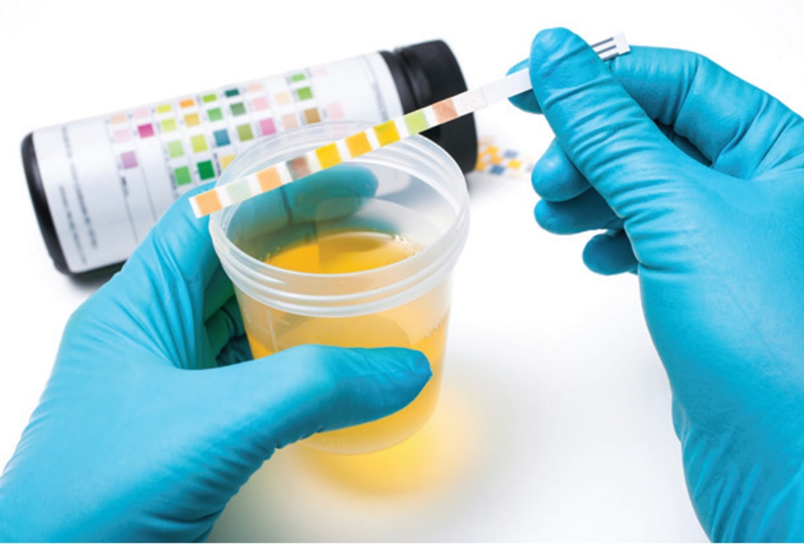
Deel 2: To treat or not to treat?
Verzorging met urinesticks on tour
  “De urine rook dus ik heb hem nagekeken”
  “De patiënt keek anders uit zijn ogen dus ik heb de urine gestickt”
Uitslag: nitriet+, leuko++, ery-
En nu?
Notes:
Discussieer hier met je collega’s wat je zou doen en of ze dit soort citaten herkennen

Slide 12
Citaten uit de agenda
Zorg belt: pt (89 jaar) lijkt anders, vermoeden UWI. Urine gebracht, nitriet+, leuko++. Welke kuur?
Pt (92 jaar) vermoedt weer UWI, voelt zich moe, altijd hierbij. Urine: nitriet+, leuko+, ery+. Kuur akkoord? Of visite?
Notes:
In de huidige praktijk wordt door verpleegkundigen en/of verzorgenden vaak zelfstandig besloten tot urineonderzoek (middels een urinestick), niet zelden op basis van aspecifieke gedragsveranderingen en niet-urineweggerelateerde klinische verschijnselen. Bij een afwijkende testuitslag van de urinestick wordt vervolgens contact gelegd met de arts of diens praktijkassistente met het verzoek antibiotica voor te schrijven. Aangezien de urinestick in de herziene richtlijn alleen nog een plaats heeft bij het uitsluiten van een urineweginfectie, zijn nieuwe en veel striktere werkafspraken nodig tussen arts en verpleging/verzorging over de inzet van urineonderzoek. De plaats van het urineonderzoek (d.m.v. een urinestick) binnen de herziene richtlijn kan kortweg gekenschetst worden als: nee, tenzij.

Slide 13
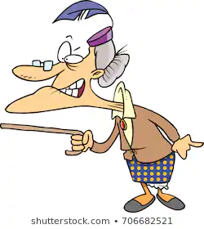
Deel 2: To treat or not to treat?
Verenso richtlijn
  60% antibiotica bij verpleeghuisbewoners UWIs
  Helft daarvan onnodig!
  50% heeft asymptomatische bacterieurie
Notes:
https://www.verenso.nl/richtlijnen-en-praktijkvoering/richtlijnendatabase/urineweginfecties

Slide 14
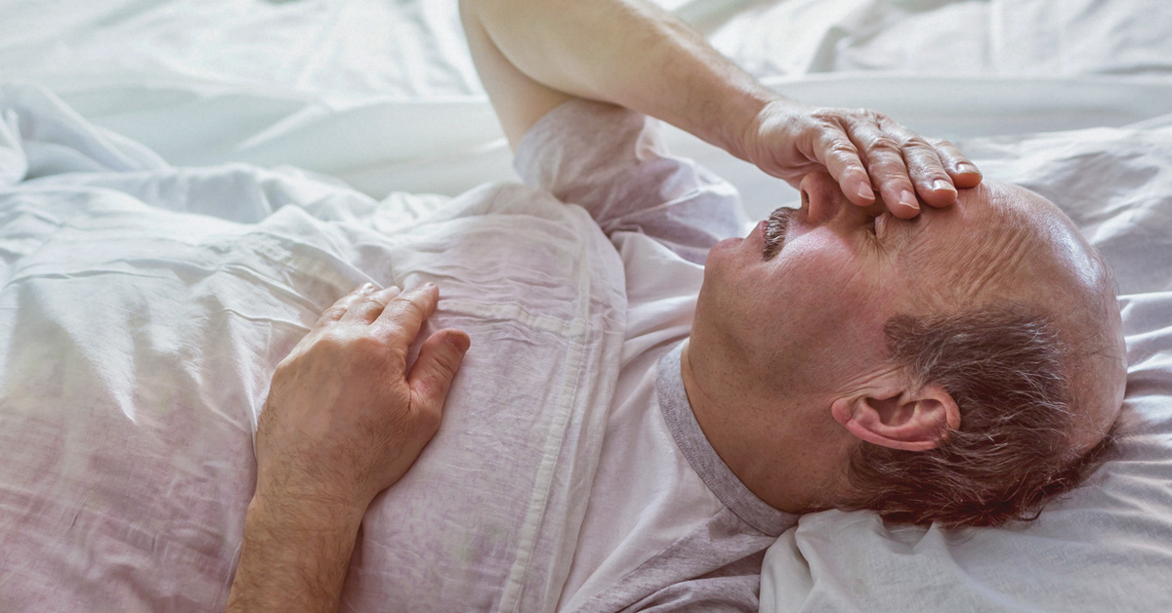
Deel 2: To treat or not to treat?
Hoe zit dat dan met aspecifieke presentatie?
  Ducharme et al 2007
    200 pt met delier op SEH, nauwelijks meer positieve kweken

Slide 15
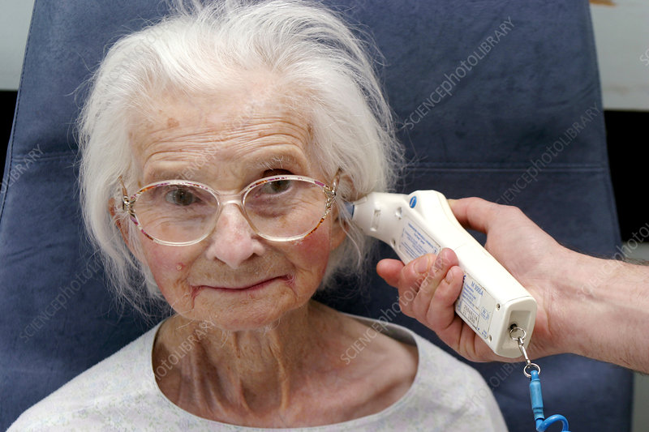
Deel 2: To treat or not to treat?
Verenso richtlijn
  Dus noodzaak hogere drempel urine co en hogere drempel behandelen
  Bij katheter alleen controle bij koorts/rillingen/ziek zijn
  Bij anderen alleen bij duidelijke NIEUWE mictieklachten
Notes:
De herziene richtlijn wijkt sterk af van de voorgaande en behelst een ingrijpende verandering ten opzichte van de huidige praktijk. Vooral in het diagnostisch proces vergen de aanbevelingen in deze richtlijn een cultuuromslag: de rol van het aanvullend onderzoek (in het bijzonder de urinestick) dat tot op heden dominant was wordt ondergeschikt aan het klinisch oordeel. Met andere woorden: er komt veel meer nadruk te liggen op anamnese en lichamelijk onderzoek en op de klinische diagnose.

Slide 16

Deel 2: To treat or not to treat?
Maar aantal complicaties?
  Gharbi et al 2019: meer sepsis door minder behandeling UWIs?
    2,2% vs 2,9%
Maar…
Notes:
In deze studie lijkt geen sprake van een causaal verband. Zo zijn de mensen die geen behandeling kregen voor een deel al meteen opgenomen in het ziekenhuis, omdat ze zieker waren. Zie de goede uitleg hier: https://www.bmj.com/content/364/bmj.l780

Slide 17
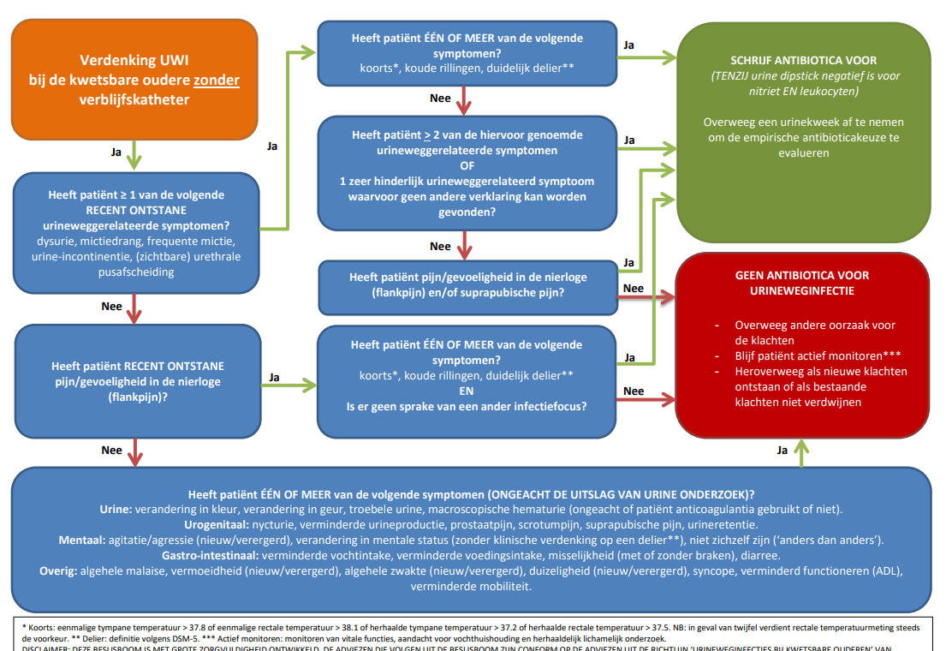

Slide 18

Deel 2: To treat or not to treat?
Uitgesteld recept bij gezonde vrouwen
Weinig toegepast
>50% UWIs in deze populatie is zelf limiterend
Butler et al 2015: slechts 63% pt nam antibiotica ook echt in!

Slide 19

Deel 2: To treat or not to treat?
Samengevat:
  Hogere drempel urine co nodig
  Indien UWI is antibiotica nog steeds niet altijd nodig

Slide 20
Deel 3: BRMO
Staat voor:
Bijzonder moeilijk raar onderwerp
Bijzonder resistent micro-organisme
Kunt u voorbeelden noemen?

Slide 21
Deel 3: BRMO
U krijgt een urinekweekuitslag waarin staat dat de patiënt een ESBL producerende bacterie heeft, wat doet u?

Slide 22
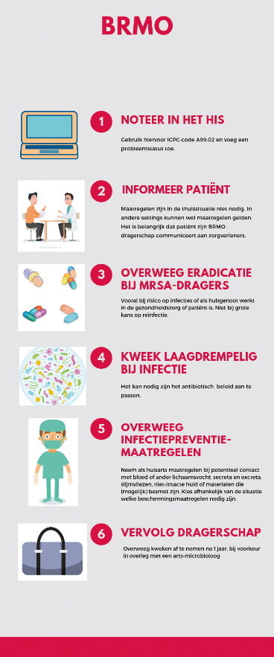
Deel 3: BRMO

Slide 23
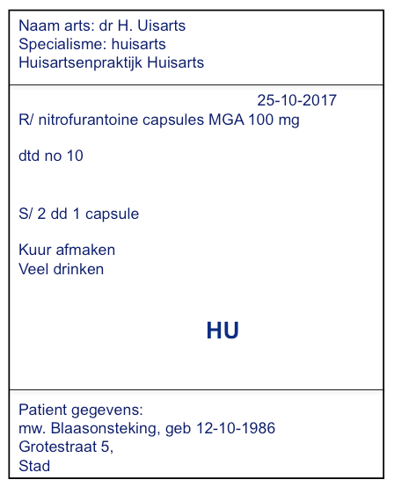
Deel 4: Het antibiotica recept

Slide 24
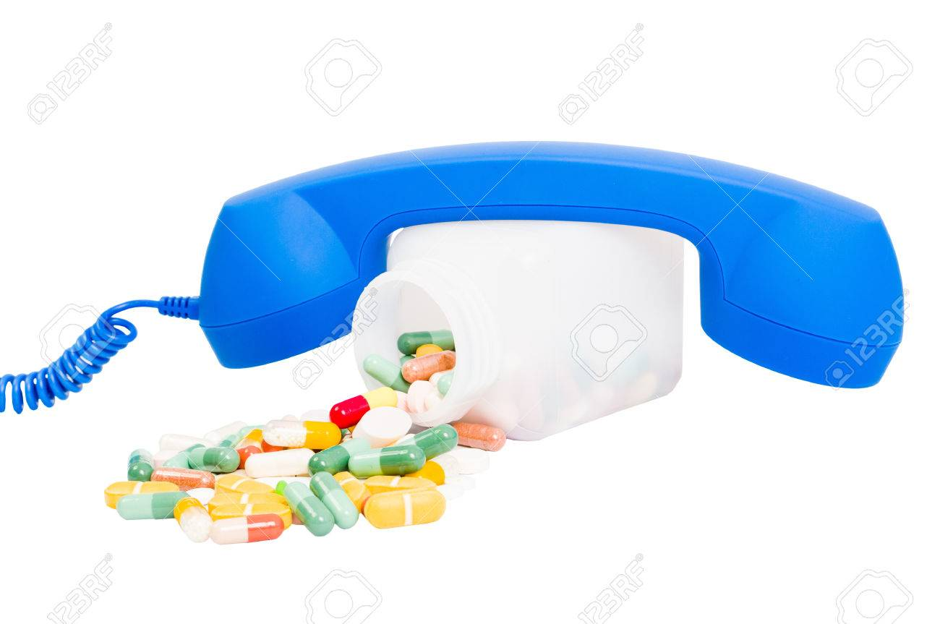
Stelling:
Ik communiceer wel eens met de apotheek over mijn keuze voor een antibioticum
JA
NEE

Slide 25

Stelling:
Ik communiceer wel eens met de apotheek over mijn keuze voor een dosering
JA
NEE

Slide 26
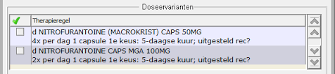
Voorbeeldrecept

Slide 27

Antibiotica recepten en communicatie met de apotheek
Kwalitatief onderzoek apotheek
Behoefte aan meer communicatie over bewuste keuzes
Veiliger en sneller

Slide 28
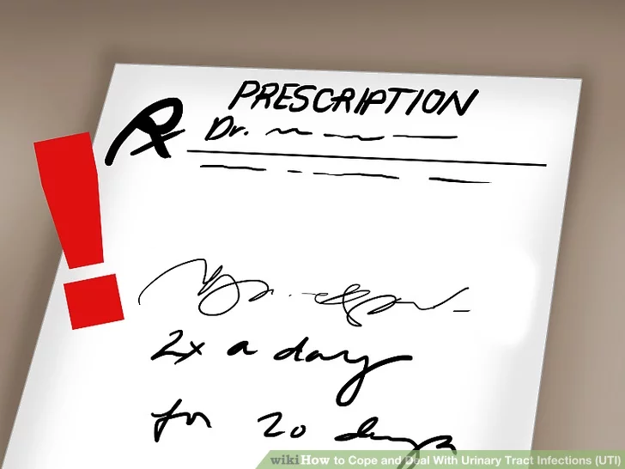
Amoxicilline - recept
Doseer op gewicht
60mg/kg, evt verdeeld over 2 doses
Schrijf DADIG voor:
Dagdosis (60 mg/kg/dag)
Aantal giften per dag (2)
Duur (bijv. 7 dagen)
Indicatie (bijv. otitis media)
Gewicht ( bijv. 20 kg)

Slide 29
Take home messages
Hoge werkbelasting UWIs in eerste lijn
Veel antibiotica
Veel ruimte voor verbetering door:
  Drempel urine co ophogen
  Besluit om te behandelen bespreken
  Als we voorschrijven dan goede communicatie met apotheek

Slide 30

MAKEN VAN AFSPRAKEN
Notes:
Herhaal de genoemde verbeterpunten. Laat de deelnemers aangeven welke verbeterpunten zij als eerste willen aanpakken en welke resultaten zij hiermee willen bereiken.
Formuleer de beoogde resultaten volgens de SMART-principes (Specifiek, Meetbaar, Aanvaardbaar, Resultaatgericht en Tijdgebonden). In bijlage 4 staan voorbeelden van afspraken en resultaatdoelstellingen.

Slide 31
Maken van afspraken
Afspraak 1
Voeg hier het voorstel van de voorbereiders in voor de groepsafspraken over het voorkomen en tegengaan van antibioticaresistentie.
Actie 1
Voeg hier het voorstel van de voorbereiders in voor de bijbehorende actie.
Resultaatdoelstelling 1
Voeg hier het voorstel van de voorbereiders in voor de bijbehorende
resultaatdoelstelling.

Slide 32
Referenties
Van Pinxteren B KB, Geerlings SE, Visser HS, Klinkhamer S, Van der Weele GM, Verduijn MM, Opstelten W, Burgers JS, Van Asselt KM. NHG-Standaard Urineweginfecties. Huisarts Wet. 2013;56(6):270-80.
Verenso. Urineweginfecties richtlijn. 2018. https://www.verenso.nl/richtlijnen-en-praktijkvoering/richtlijnendatabase/urineweginfecties
Ducharme J, Neilson S, Ginn JL. Can urine cultures and reagent test strips be used to diagnose urinary tract infection in elderly emergency department patients without focal urinary symptoms? CJEM. 2007 Mar;9(2):87-92. Erratum in: CJEM. 2007;9(4):285.
Gharbi M, Drysdale JH, Lishman H, Goudie R, Molokhia M, Johnson AP, et al. Antibiotic management of urinary tract infection in elderly patients in primary care and its association with bloodstream infections and all cause mortality: population based cohort study. BMJ. 2019;364:l525.
Duane S, Beatty P, Murphy AW, Vellinga A. Exploring Experiences of Delayed Prescribing and Symptomatic Treatment for Urinary Tract Infections among General Practitioners and Patients in Ambulatory Care: A Qualitative Study. Antibiotics (Basel). 2016;5(3).
Butler CC, Hawking MK, Quigley A, McNulty CA. Incidence, severity, help seeking, and management of uncomplicated urinary tract infection: a population-based survey. Br J Gen Pract. 2015;65(639):e702-7.
Peters B, de Bont EG, Cals JW. [Amoxicillin and paracetamol dosing in children: playing safe]. Ned Tijdschr Geneeskd. 2016;160:D345.

Slide 33
Evaluatie
LINK ontwikkelt scholingen en stelt deze gratis kant en klaar beschikbaar.
Het enige dat we in ruil hiervoor nodig hebben is jullie evaluatie en input over het FTO dat jullie hebben gebruikt. Zie hiervoor het bijgevoegde evaluatie formulier op onze website. Het formulier mogen jullie sturen naar link@nazl.nl

Slide 34
Vragen?
Eefje de Bont, huisarts- onderzoeker
Huisartsgeneeskunde, Universiteit Maastricht
link@nazl.nl
Twitter: @Eefje_de_Bont

